Slide 1


Slide 2
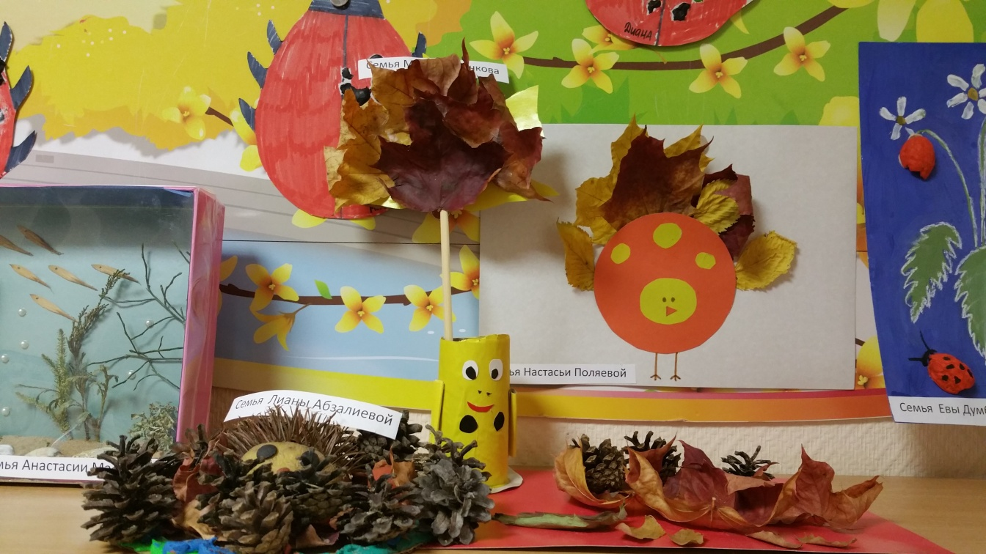
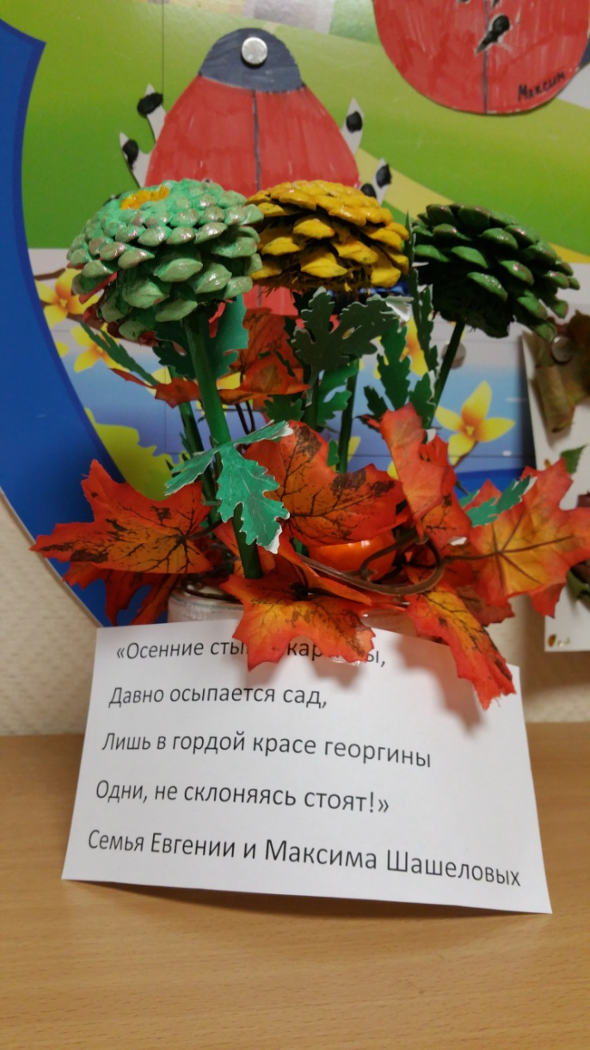
Осенние стынут картины,
Давно осыпается сад,
Лишь в гордой красе георгины
Одни, не склоняясь стоят!

Slide 3
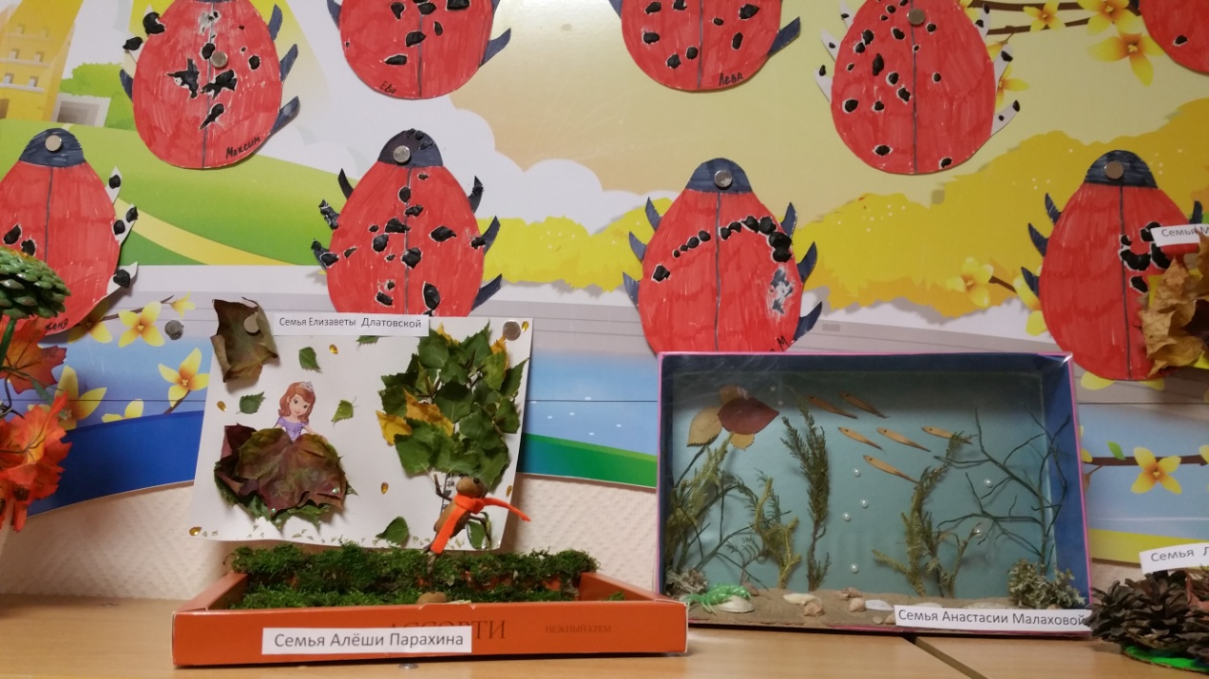
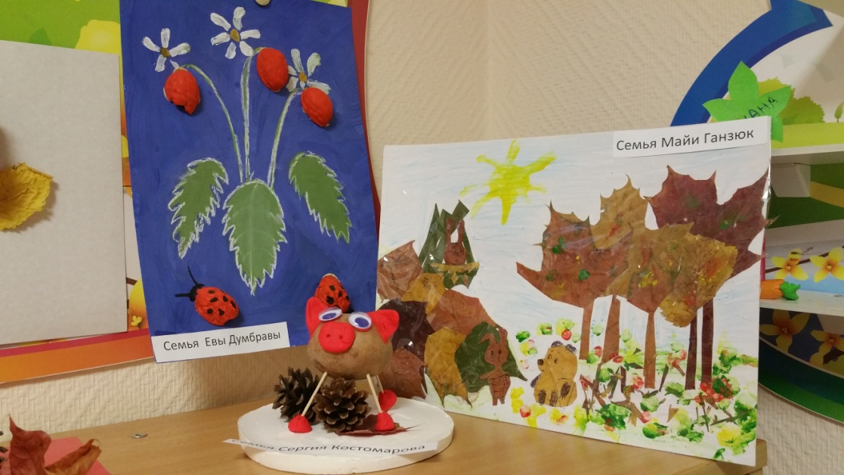
Наши руки – не для скуки!
Всё умеют делать руки!
Интересные дела
Осень детям принесла!

Slide 4
